Slide 1






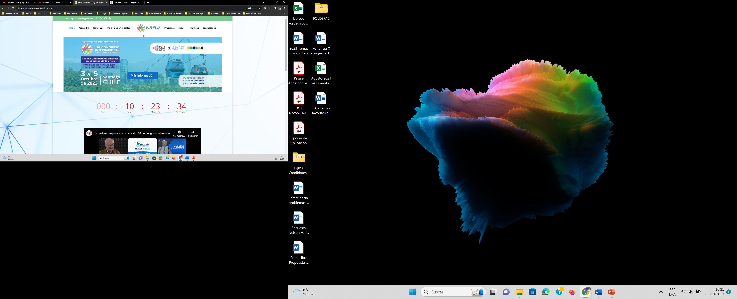
Gobernanza Universitaria
Conceptualización y líneas investigativas
Dr. Francisco Ganga-Contreras

Slide 2

Agenda
Conceptualización de las 4G.
Concepto de gobernanza universitaria
Investigaciones en el campo de gobernanza universitaria

Slide 3


Slide 4

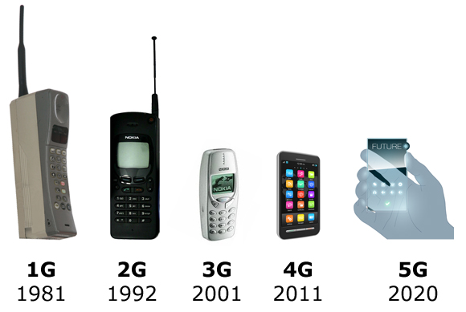
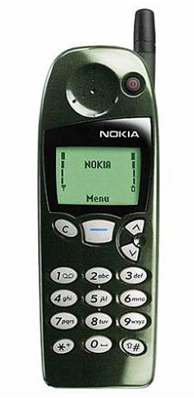

Evolución de la telefonía móvil
6G
2030

Slide 5

Conceptualización
Gobernanza
Gobierno
Gobernabilidad
Gestión

Slide 6
G
O
B
I
E
R
N
O
Conceptualización
Es la organización que representa al Estado para el cumplimiento de sus objetivos y metas (Castelazo, 2007).
1
Una acción desarrollada “por ciudadanos individuales, así como también, como un gran esfuerzo del público interesado y de actores privados para influenciar grandes desarrollos político-sociales (Kooiman, 2003).
2
Son los dispositivos institucionales de dirección política de los ciudadanos (Quiñones, 2010).
3

Slide 7
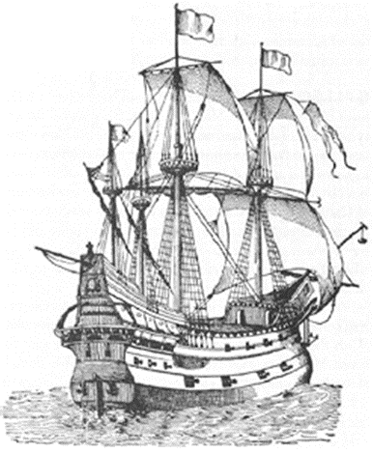
G
O
B
I
E
R
N
O
Conceptualización
Por lo tanto…
Es el encargado de ejercer y administrar el poder político, si consideramos la rama ejecutiva del poder (o poder ejecutivo).
Se refiere a las instituciones que administran y dirigen a una organización.
El término proviene de la voz griega kybernéin, que traduce “pilotear un barco”.

Slide 8

A propósito de “pilotear un barco”.
El capitán valiente

Slide 9
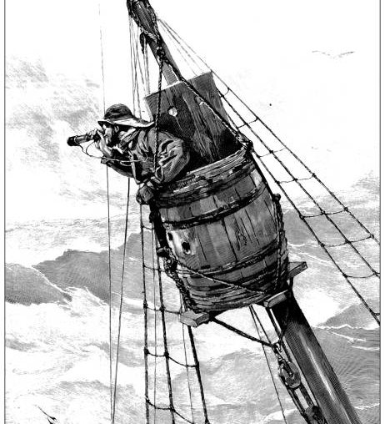


Slide 10
Conceptualización
Gobernanza
Gobierno
Gobernabilidad
Gestión

Slide 11
G
O
B
E
R
N
A
B
I
L
I
D
A
D
Conceptualización
Un estado de equilibrio dinámico entre el nivel de las demandas societales y la capacidad del sistema político (estado/gobierno) para responderlas de manera legítima y eficaz” (Camou, 2001).
1
Coordinación sostenida y coherente entre una gran variedad de actores con diferentes propósitos y objetivos, tales como actores políticos e instituciones, intereses corporativos, sociedad civil y organizaciones transnacionales (Pierre, 2000).
2

Slide 12

Conceptualización
G
O
B
E
R
N
A
B
I
L
I
D
A
D
Por lo tanto…
Relación que se expresa cuando existe homeostasis en el ejercicio del poder político derivado de la solución de demandas sociales y la capacidad de los gobiernos de atender estas demandas de forma eficaz, estable y legítima.
Semánticamente:
Capacidad de ser gobernable.

Slide 13
Conceptualización
Gobernanza
Gobierno
Gobernabilidad
Gestión

Slide 14
G
E
S
T
I
Ó
N
Conceptualización
1
2
1. Llevar adelante una iniciativa o un proyecto.
2. Ocuparse de la administración, organización y funcionamiento de una empresa, actividad económica u organismo.
3. Manejar o conducir una situación problemática (RAE 2020).
Provienen del verbo latino genere, que significa conducir, en el sentido amplio de llevar o llevar a cabo algo (Aktouf, 2003)

Slide 15

G
E
S
T
I
Ó
N
Conceptualización
Por lo tanto…
Conjunto de acciones, trámites, diligencias, que alguien efectúa con el fin de conseguir algo o resolver un problema o asunto.

Slide 16
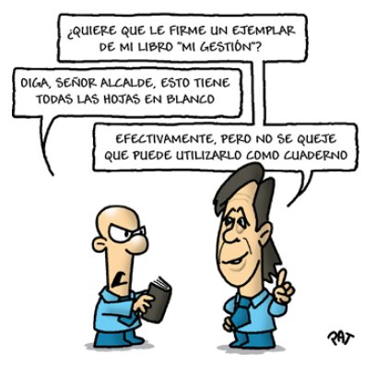

Slide 17
Conceptualización
Gobernanza
Gobierno
Gobernabilidad
Gestión

Slide 18

Origen del concepto
G
O
B
E
R
N
A
N
Z
A
Emerge en Europa, en los años 70, con los Administradores Públicos alemanes.
Concepto descriptivo más que teórico.
Políticas públicas para mejorar dirección del gobierno.

Slide 19

G
O
B
E
R
N
A
N
Z
A
Conceptualización
1
  Se refiere a los procesos y a los sistemas a través de los cuales opera la sociedad.
  Hoekstra, 2006

Slide 20

G
O
B
E
R
N
A
N
Z
A
Conceptualización
  Está asociado al amplio método de “gobernar”, que incluye, pero no se restringe a la pers-pectiva más limitada de “gobierno”.
1
  Implica la interrelación de las estructuras formales e informales.
  Hoekstra, 2006

Slide 21

G
O
B
E
R
N
A
N
Z
A
Conceptualización
Arte o manera de go-bernar que se propone como objetivo el logro de un desarrollo eco-nómico, social e insti-tucional duradero, promoviendo un sano equilibrio entre el Estado, la sociedad civil y el mercado de la economía (RAE, 2020).
3

Slide 22

G
O
B
E
R
N
A
N
Z
A
Conceptualización
Por lo tanto…
Representaría un proceso de dirección, con participación de varios actores en el diseño y ejecución de sus objetivos; que requiere de una estructura en tanto define propósitos orientados a la
acción social y normas causales de producción, que proceden de los resultados probados de ciencia, tecnología y gerencia (Ganga-Contreras y Nuñez, 2017)

Slide 23

GOBERNANZA
gobernanzauniversitaria.cl

Slide 24
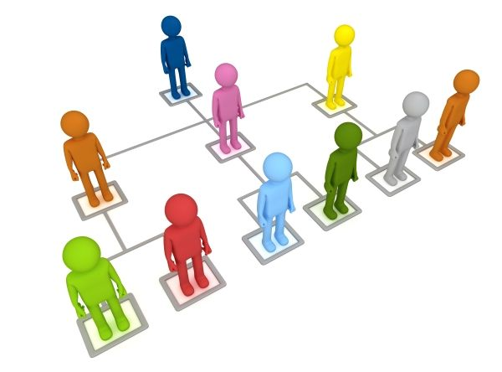
Universitaria
G
O
B
E
R
N
A
N
Z
A
Corresponde a la manera en que las universidades se hallan organizadas y son operadas internamente y a sus relaciones con entidades externas con vistas a asegurar los objetivos de la educación superior (Harvey 2004)
1

Slide 25
Universitaria
G
O
B
E
R
N
A
N
Z
A
Puntos a Considerar
Proceso de toma de decisiones
Forma de participación en la gestión
Autonomía universitaria
Formación de gestores universitarios
Dimensión política de la universidad
Desempeño institucional
Diferencia y diversidad
Financiación; perspectiva de largo plazo
Control institucional y social
Indicadores cualitativos y cuantitativos
1
2
3
4
2
5
6
7
8
9
10
(Foletto y Tavares, 2014)

Slide 26

Universitaria
G
O
B
E
R
N
A
N
Z
A
Conjunto de arreglos formales e informa-les que permiten a las universidades tomar adecuadas decisiones y realizar acciones pertinentes (Carrasco, 2017)
3

Slide 27

G
O
B
E
R
N
A
N
Z
A
Universitaria
Por lo tanto…
Es la capacidad de coordinación institucio-nal, con sus diferentes grupos de interés, para articular metas, políticas, estrategias y acciones básicas comunes, definidas y compartidas por los miembros de la organización (Acosta, en Ganga-Contreras y Nuñez, 2017)

Slide 28

G
O
B
E
R
N
A
N
Z
A
Universitaria
Qué permite…
Mejorar la calidad del desempeño en los procesos administrativos y docentes,
llevando a cabo la planificación de cada una de las áreas, que tiene la universidad. (Rodríguez, Carruyo y Ureña, 2013).

Slide 29
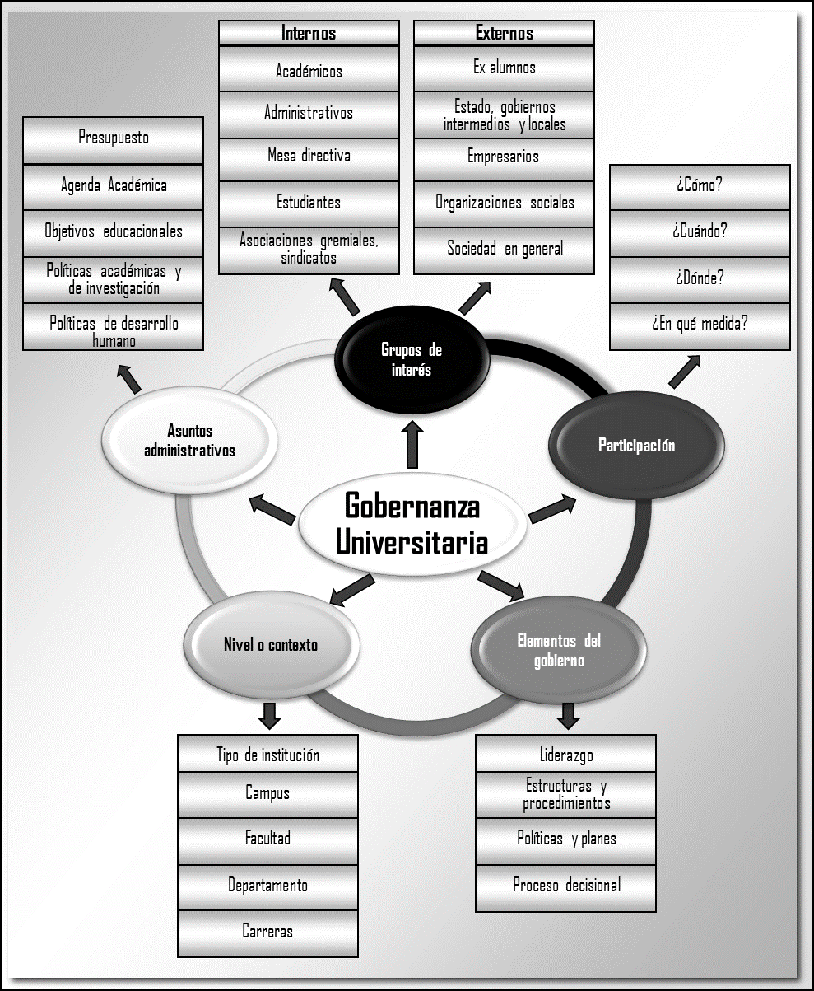
Elementos de la Gobernanza Universitaria
  Ganga, Fossatti y Quiroz 2017

Slide 30

Teorías para estudiar la gobernanza universitaria

Slide 32
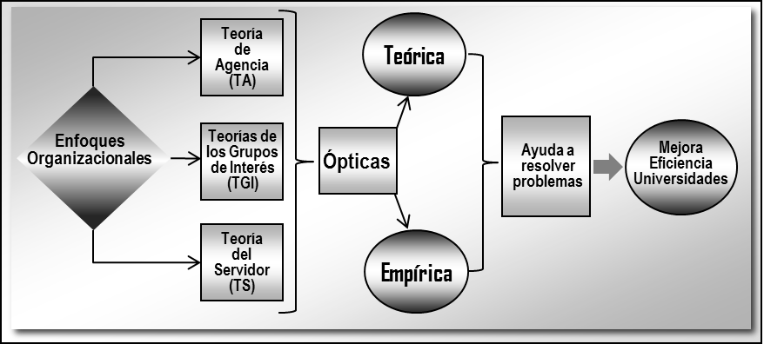

Slide 33

Investigaciones en el campo de la gobernanza universitaria

Slide 34
Formas de elección de las autoridades
Participación estudiantil
Desempeño universitario
Otros
Modelos de gobierno universitario
Capitalismo académico
Divulgación de la información
Liderazgo universitario
Finanzas en las universidades
I
N
V
E
S
T
I
G
A
C
I
O
N
E
S

Slide 35


Nuestro Aporte

Slide 36

Impacto del liderazgo y el clima organizacional en los resultados investigativos de las universidades de Chile
Juan Abello Romero, Oscar Espinoza, Patricio Viancos
Wendolin Suárez-Amaya, Nancy Alarcón
Francisco Ganga-Contreras
https://www.youtube.com/watch?v=hghE5pRp6ys

Slide 37


1
2
Nuestro Aporte
3
4
7
5
8
6
27
Artículos publicados en revistas Scopus
2018

Slide 38
8
Nuestro Aporte
Libros publicados en prestigiosas editoriales
27
Artículos publicados en revistas Scopus

Slide 39

¿Porqué investigar en el campo de la gobernanza universitaria?

Slide 40
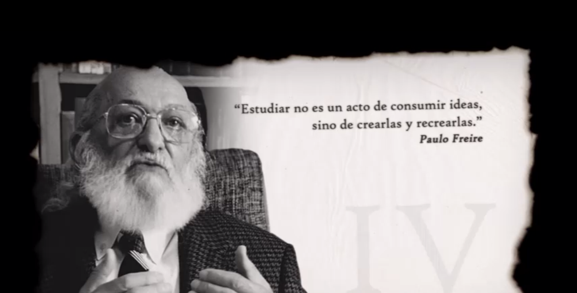
“No hay enseñanza sin investigación ni investigación sin enseñanza”
Paulo Freire

Slide 41
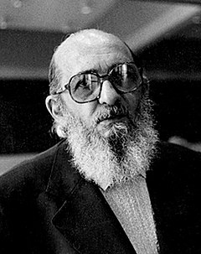
“Enseñar no es transferir conoci-miento, sino crear las posibilidades para su propia producción o construcción”
Paulo Freire
(Recife, Pernambuco, 19 de septiembre de 1921-São Paulo, 2 de mayo de 1997). Filósofo y educador brasileño, es considerado uno de los pensadores de la educación más influyentes del siglo XX.
Es reconocido por su modelo de la “conciencia crítica” y como precursor de la “pedagogía crítica”.

Slide 42
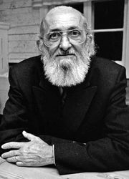
“Mientras enseño continúo buscando, indagando.
Enseño porque busco, porque indagué, porque indago y me indagó”.
Paulo Freire

Slide 43

Bajo desempeño universitario

Slide 44
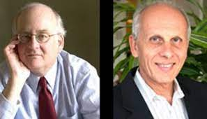

1
Ninguna universidad latinoamericana figura entre las 100 principales del mundo.
2
Relativamente pocos académicos y científicos latinoamericanos se encuentran entre los más citados.
3
América Latina representa el 8,5% de la población mundial y produce el 8,7% del PIB del planeta, pero sus universidades representan solo un 1,6% de las 500 mejores instituciones en el ranking de Shanghái y menos del 1,5% de las 400 mejores en el ranking de Times Higher Education.

Slide 45
Fuga de
talentos
Insufi- ciencia de recursos
Falta de colabora-ción
Razones del bajo desempeño universitario
Deficiente gober-nanza
Redes baldías

Slide 46
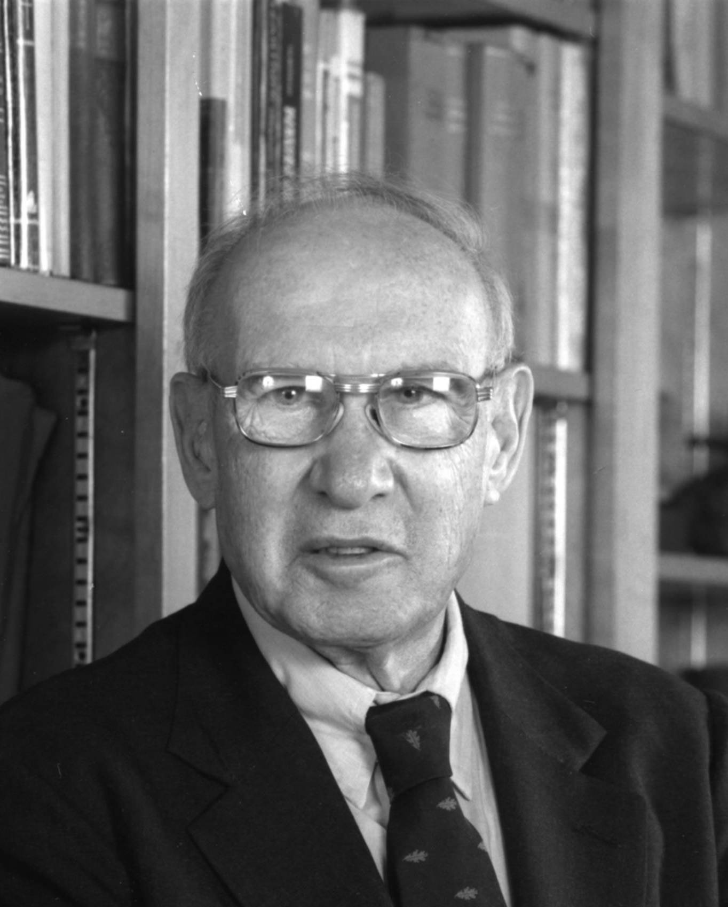
“No existen países desarrollados, ni países subdesarrollados sino simplemente países que saben administrar sus recursos, tecnologías disponibles y potenciales, y países que no saben administrarlos”
Peter Ferdinand Drucker (Viena, 19/11/1909-Claremont, 11/11 de 2005)

Slide 47
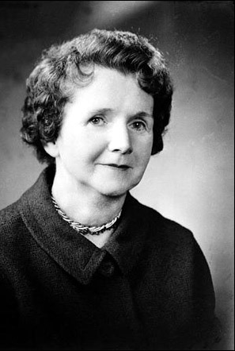
“El objetivo de la ciencia es descubrir e iluminar la verdad.”
(27 de mayo de 1907 - 14 de abril de 1964) fue una bióloga marina y conservacionista estadounidense que, a través de la publicación de Primavera silenciosa en 1962 y otros escritos, contribuyó a la puesta en marcha de la moderna conciencia ambiental.
Rachel Carson

Slide 48

Gobernanza Universitaria
Conceptualización y líneas investigativas
Dr. Francisco Ganga-Contreras

Slide 49
https://scholar.google.es/citations?user=ATFF7ikAAAAJ&hl=es&oi=ao
Muchas Gracias
Dr. Francisco Ganga-Contreras

Slide 50

G
O
B
E
R
N
A
N
Z
A
Conceptualización
2
Mayor capacidad de decisión e influencia que los actores no gubernamentales han adquirido en el procesamiento de los asuntos públicos, en la definición de la orientación de las políticas públicas y los servicios públicos (Aguilar, 2008).
  -Empresas
  -Organizaciones de la sociedad civil
  -Centros de pensamiento autónomos
  -Organismos financieros internacionales
  - Otros

Slide 51
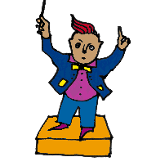
Gobernanza Universitaria
  “Manera en que las universidades se encuentran organizadas y estructuradas, y el modo como ellas
  son administradas desde la óptica de gobierno y gestión; incorporando además el diseño que tienen para establecer y manejar sus vínculos y relaciones con entes y entidades del entorno”
  Ganga, Abello y Quiroz 2014

